Slide 1

Scala编程
www.crxy.cn

Slide 2
课程大纲
  Scala是什么
  控制结构
  常用数据结构
  类
  对象
  高阶函数
  继承

Slide 3
Scala是什么
Scala是什么
﻿Scala是基于JVM的编程语言。Java是运行在jvm上的编程语言，java源代码通过jvm被编译成class文件，然后在os上运行class文件。Scala是运行在jvm上的编程语言，scala源代码通过jvm被编译成class文件，然后在os上运行class文件。
安装scala
﻿从官网下载安装包（如：scala-2.11.5.msi）进行安装，在bin目录下，执行scala.bat，会运行scala解释器。
声明值和变量
var a = 12 //定义变量
val b = 23 //定义常量
注：在scala中，对于变量必须要初始化，不允许只声明而不初始化。

Slide 4
Scala是什么
有趣的语法特性
在scala的变量声明时，可以不指定类型，由解释器自己判断。
“superman ”*3 //表示字符串“ superman”反复输出3次
“superman ”*3 //实际上是字符串“ superman”调用方法*，传入的参数是3
自我总结：见注释部分
使用IDE开发scala程序
创建scala工程，创建scala object，继承App。使用println(..)输出到控制台。
函数
函数在声明后，无论是否有“=”，都有返回值。当没有“=”的时候，表示返回值是Unit类型，Unit类型的值是()。当有“=”的时候，返回值是函数体中的最后一行的值。如果返回值类型强制指定为Unit类型，那么返回值必定是()。

Slide 5
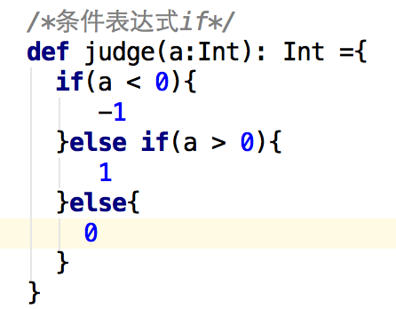
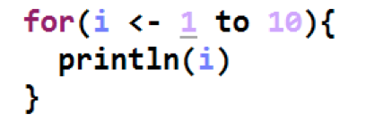
控制结构
判断
判断if
循环
循环(while、for)
基本循环结构，使用生成式“变量 <- 范围”表示

Slide 6
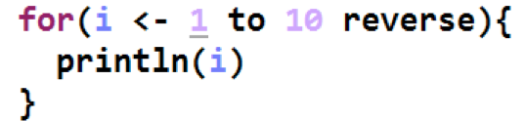
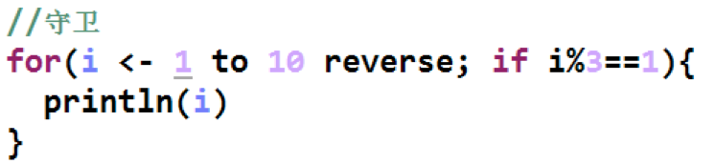
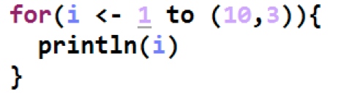
控制结构
循环(while、for)
如果需要倒叙输出，后面加reverse
如果修改步长，可以使用守卫方法，即在生成式后面加一个boolean判断，符合条件的输出
修改步长更简单的方式如下，to后面使用括号，括号中第二个参数表示步长

Slide 7
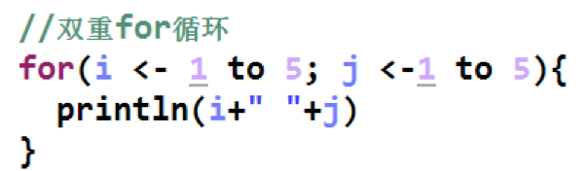
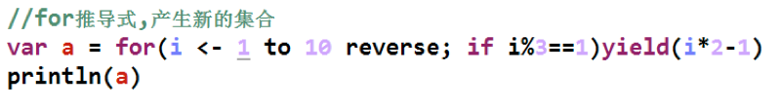
控制结构
循环(while、for)
支持类似于java的双重for循环，在scala中只需要一个for即可
使用for推导式，可以把结果保存起来

Slide 8
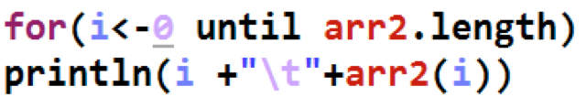
常用数据结构
数组
数组的两种声明方式，建议声明数组时指定类型。
访问数组元素时获取数组下标
数组Array类本身有很多非常方便的方法

Slide 9
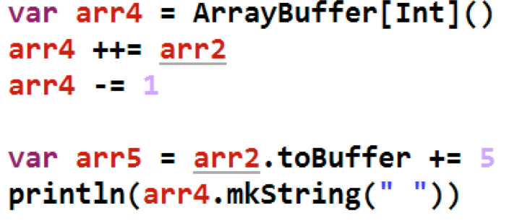
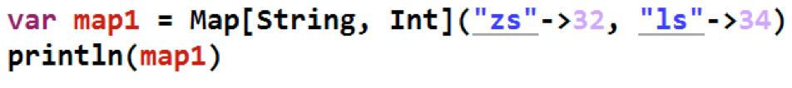
常用数据结构
数组
变长数组ArrayBuffer，能够动态增加元素，也可以实现与Array的互转
映射
映射是对偶的集合。
声明映射

Slide 10
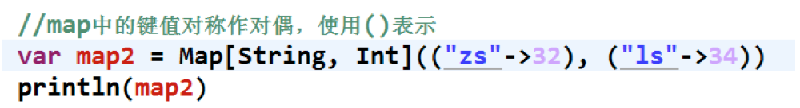
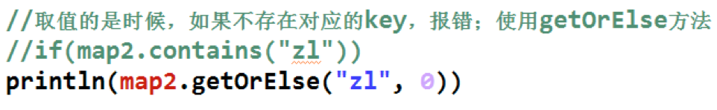
常用数据结构
映射
映射是对偶的集合。
a.声明映射
b.映射中的键值对称作对偶，用( , )表示
c.当映射中不存在key时，取值会报错，解决方案是使用 contains方法，或者getOrElse方法

Slide 11
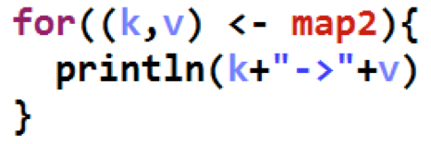
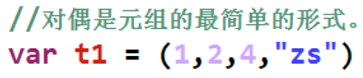
常用数据结构
映射
默认使用的映射中的value是不可修改的，位于scala.collection.immutable包中。如果要修改，必须使用位于scala.collection.mutable包中的Map类型
如果要迭代每一个对偶，还是使用for循环
元组
元组使用()表示的数据结构

Slide 12
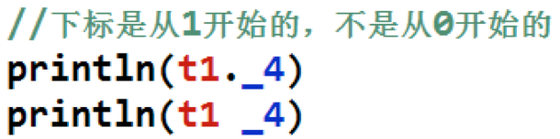
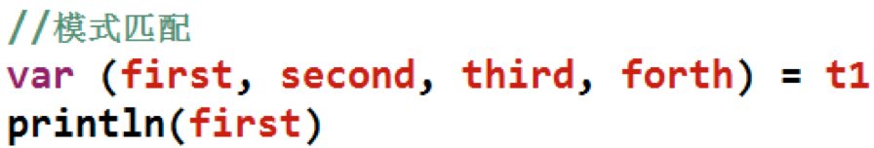
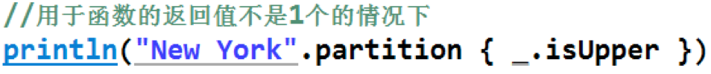
常用数据结构
元组
元组使用()表示的数据结构
还可以使用模式匹配访问
使用场景非常有限，用于函数返回值不止1个的情况下

Slide 13
类
类的定义
使用class定义
类的字段
在类中使用var,val定义字段
类的方法
scala中，使用var定义字段默认提供setter和getter方法
对应名称为 value_= 和value

Slide 14
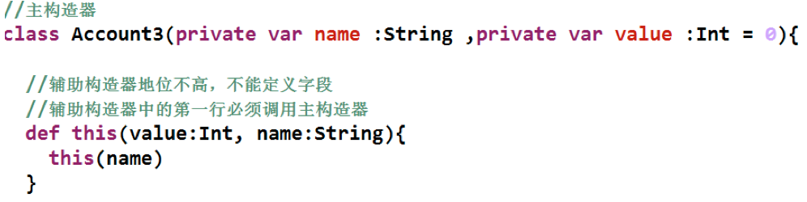
类
构造器
在定义类时可以定义主构造器。主构造器可以同时声明字段。
辅助构造器的名称是this，不能定义字段，第一行必须调用主构造器。

Slide 15
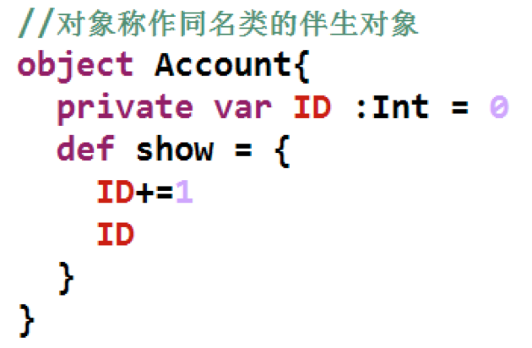
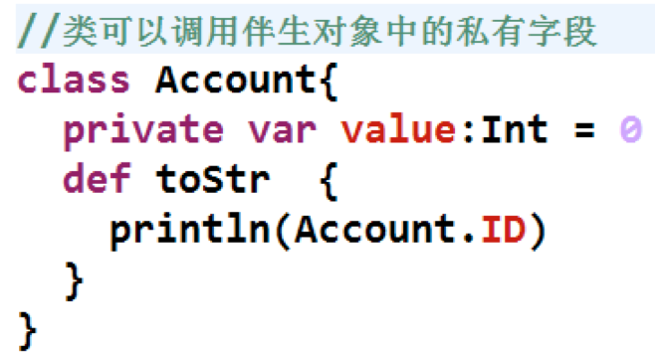
对象
定义
Object是一种类型，与class非常相似。
Object可以提供java中的静态字段、静态方法的功能。
  伴生对象

Slide 16
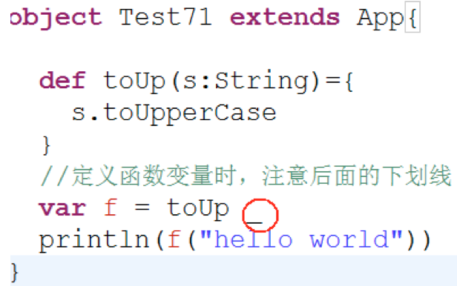
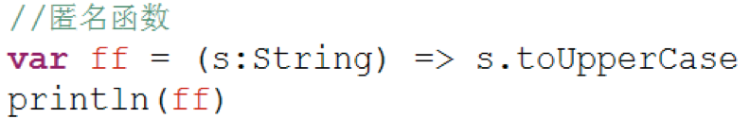
高阶函数
  函数可以赋给变量
首先，在scala中，函数是一等公民。
  匿名函数
函数的形式是 (形参列表)=>返回值类型

Slide 17
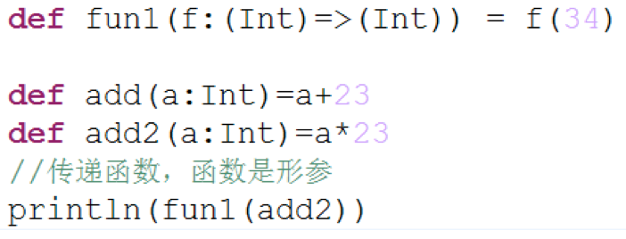
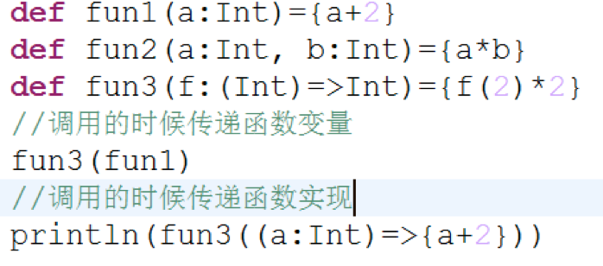
高阶函数
  函数作为形参
  既然函数可以作为参数，那么在调用的时候我们会传递函数的变量过去。那么，我们可以省略函数的定义，在调用的时候直接把函数的实现（即匿名函数）过去。

Slide 18
高阶函数
  函数作为形参
对于只有一个参数的，可以只写函数体。
fun3(a=>a+2)
如果形参只有一个，可以在函数体中使用_代替。
fun3(_+2)
函数作为形参的终极版本。

Slide 19
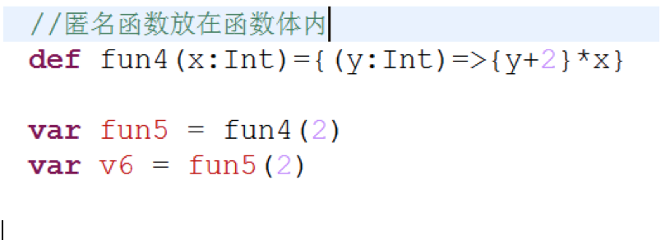
高阶函数
  把匿名函数放在函数体内

Slide 20
继承
抽象类
抽象类中不一定有抽象方法或者抽象字段。
有抽象字段或者抽象方法的类一定是抽象类。
子类在实现抽象字段或者抽象方法的时候，不使用override。
覆盖方法
覆盖的时候，一定使用override。
  覆盖字段
抽象字段一定要有类型描述。
覆盖的时候，一定使用override。

